Slide 1
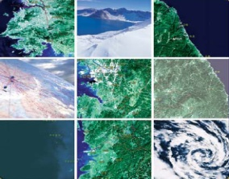


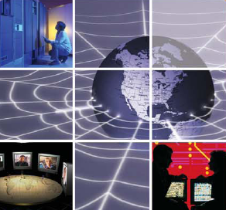
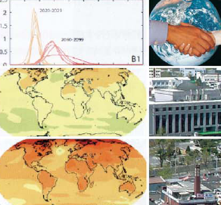
광주전남 이상기후와 기후변화 현황
2010 기후보호 포럼
2010. 10. 14.
광주지방기상청 기후과장 최경철

Slide 2
목 차
Ⅰ
기후변화의 현재와 미래전망
Ⅱ
광주전남지역의 기후변화 현황
Ⅲ
2010 광주전남지역의 기상이슈(이상기후)
Ⅳ
한반도 기후변화 전망
Ⅴ
기상청에서는…

Slide 3
기후변화의 현재와 미래 전망

Slide 4

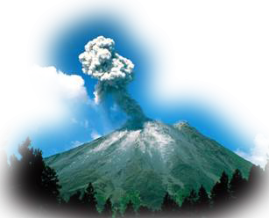


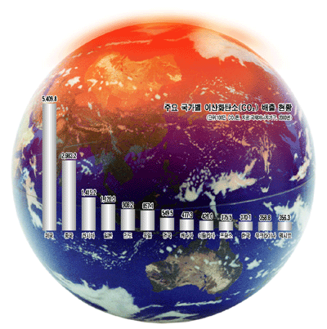



기후변화의 원인
태양에너지의 변화
화산폭발과 지각변동
기후시스템의 자연변동성
지구공전궤도의 변화(밀란코비치 이론)`
온실가스 및 에어러솔의 증가
산림파괴 및 환경변화

Slide 5
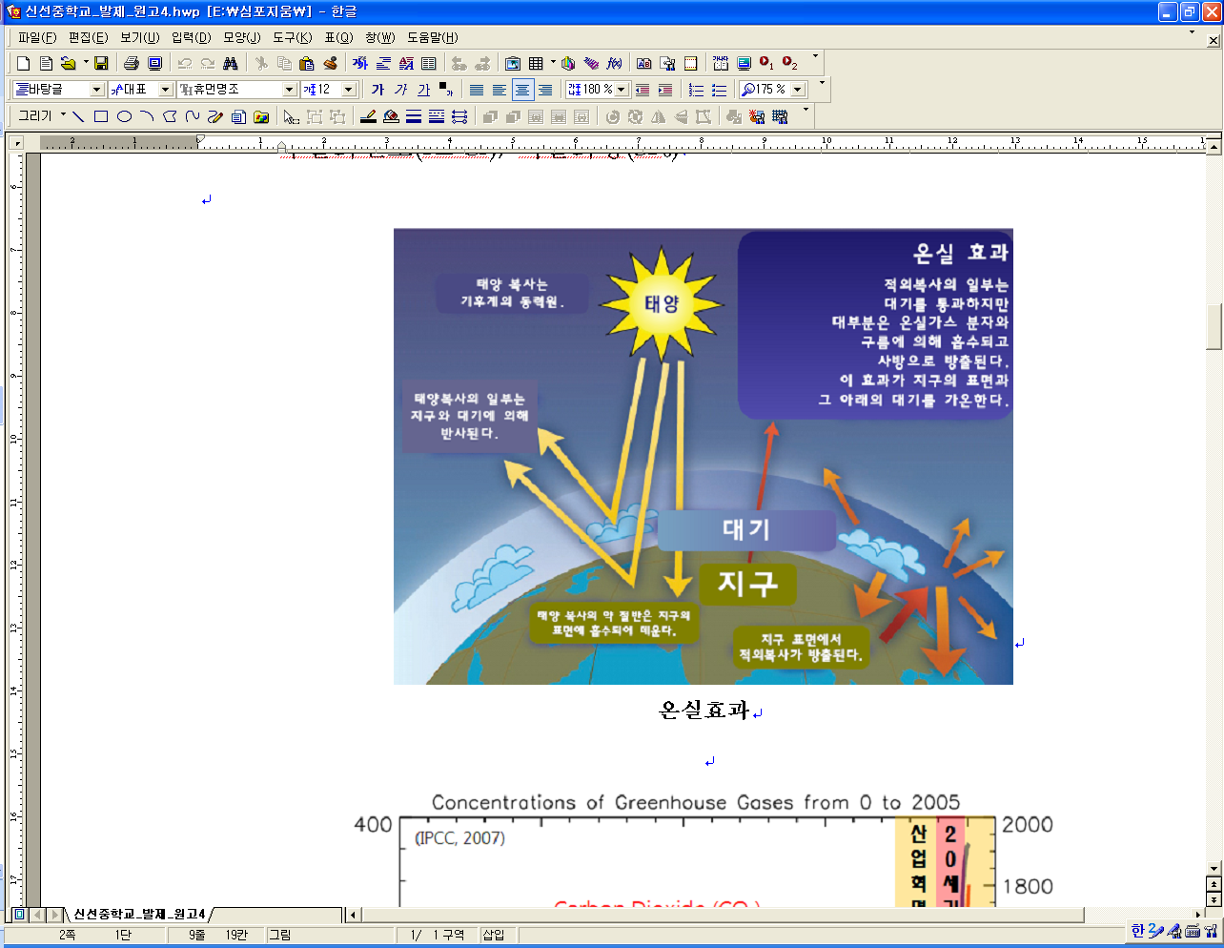
온실효과
지구온도 대기가 없다면 -130~100℃, 온실가스가 없다면 -19 ℃,
지구의 평균온도 15 ℃
주요 온실가스 6종
- 이산화탄소(CO₂)
: 온실가스 중 약 80%
- 메탄(CH₄) : 약 4%
- 아산화질소(N₂O), 과불화탄소(PFCs)
수불화탄소(HFCs), 육불화황(SF₆)
대기구성 온실가스 : 1%
온실가스 기여도
- 이산화탄소 : 55%
- 불화탄소 : 24%
- 메탄 : 15%
- 아산화질소 : 6% 등
5

Slide 6
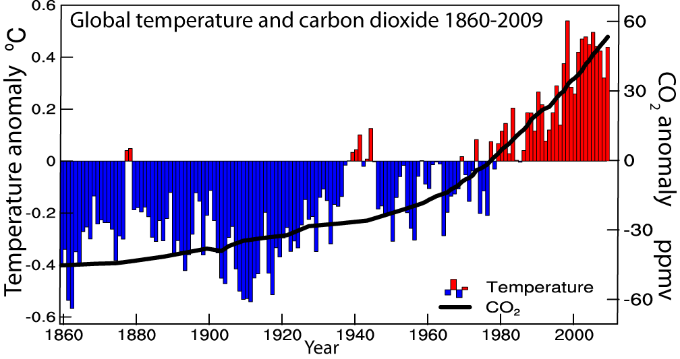
전지구 기온과 이산화탄소 변화(1860-2009)

Slide 7



지구온난화 및 기후변화의 심각성
산업혁명 이후 화석연료 사용증가 온실가스
농도가 증가하고 지구의 평균기온이 상승
생활양식 전반에 광범위한 파급효과
온실가스 농도 증가현황(한국)
21세기 말까지 기후변화는 가속화될 전망
생태계, 산업·경제 및 생활양식 전반에 파급
과거와 현재
미 래
지구 평균기온 : 0.74℃ 상승
- 지난 100년(1906-2005)
해수면 : 매년 1.8mm 상승
- 1961~2003년
지구 평균기온 : 최대 6.4℃ 상승
- 21세기 말
해수면 : 최대 59cm 상승
- 21세기 말

Slide 8

기후변화로 인한 환경·에너지·자원 위기 직면
자원 가채 기한
(석유 40년, 가스 58년,
구리 28년)
25년 이내
인구 1인당 담수
공급량 1/3 감소
기존 경제체제시
세계 GDP
매년 5~20% 감소
’30년까지 전세계
에너지소비량
45% 증가
자원고갈 위기
물 부족 심화
온실가스 배출 증가
에너지 소비증가
World Resource Institute(’06)
UN 세계 수자원
개발 보고서(’03)
영국 Stern Review(’06)
세계에너지 기구(IEA,’08)

Slide 9
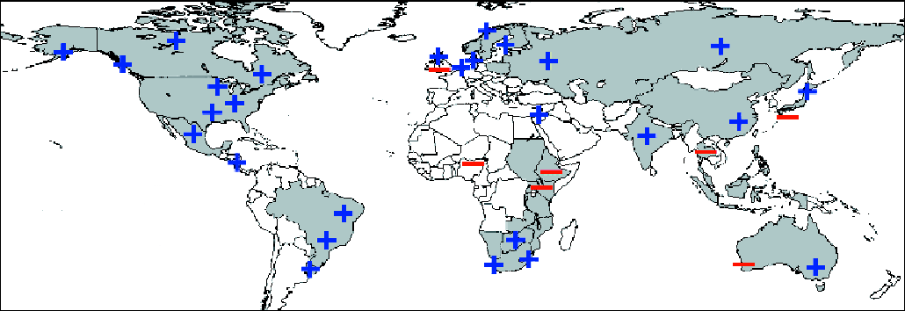
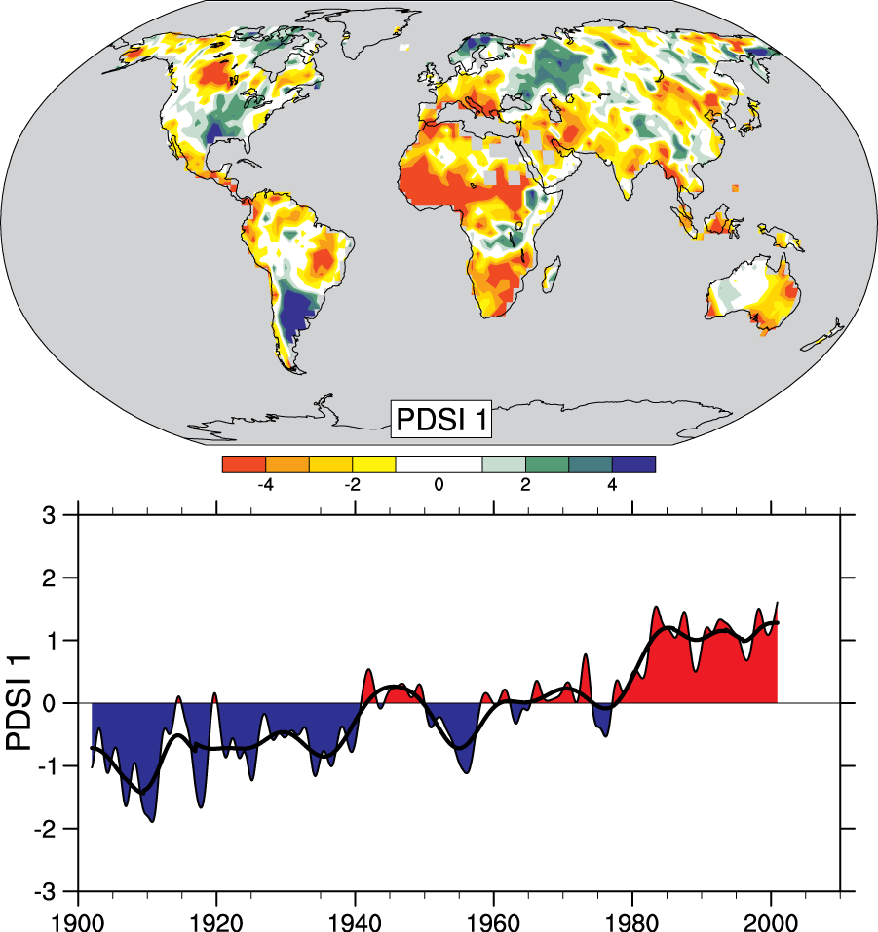
기후변화 영향 – 홍수/가뭄
(IPCC, 2007)
파머가뭄지수
호우발생빈도 변화 추세
가뭄
습지
열대와 아열대 대륙의 강수량은 감소하지만 강수 강도는 증가
홍수, 가뭄 피해지역 증가

Slide 10
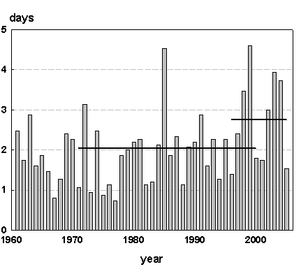
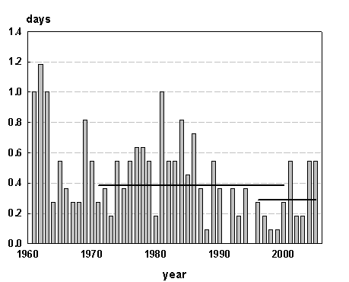
기후변화 영향 – 홍수/가뭄
80 mm 이상 호우빈도
우리나라 강수 패턴
여름철 호우빈도 증가
→ 홍수피해 가능성 증가
겨울철 대설 빈도 감소
→ 봄철 가뭄 발생 가능성 증가
대설빈도
출처: 국립기상연구소

Slide 11
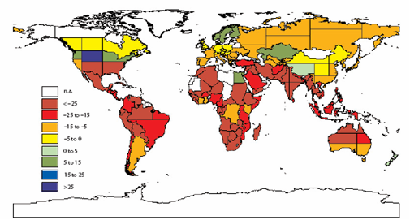
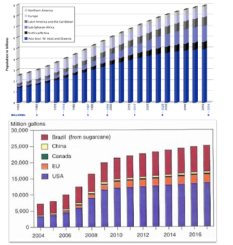
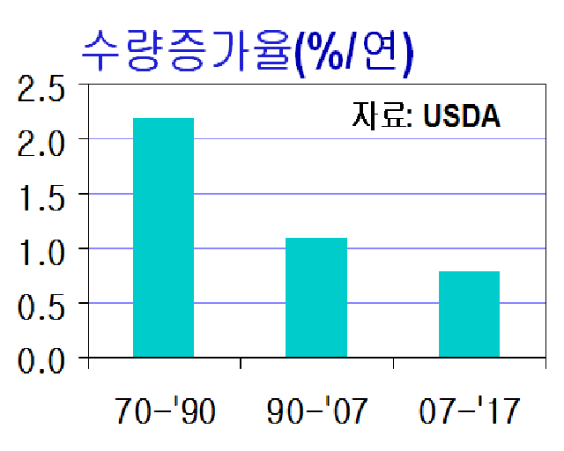
기후변화 영향 – 농업/식량
작물의 생산성 악화
수요와 공급의 불균형
수요 증가
  세계 인구의 증가 (2030년 80억)
  개도국 소득증가에 따른 수요증가
공급 감소
  작물의 생산성 둔화
  지구온난화로 인한 경지면적 한계
  물 부족
생산성이 2000년 대비 25%까지 감소

Slide 12


기후변화 전망 – IPCC 기후변화 시나리오
최악의 시나리오(CO₂ 농도 970ppm): 화석연료 대량 소비형 사회가 계속된다면, 1980~1999년에 비하여 금세기말(2090~2099) 지구평균 기온은 최고 6.4℃,
해수면은 최고 59cm 상승 전망
최소의 경우(CO₂ 농도 550ppm): 환경 친화적으로 유지된다면,
지구평균기온은 최저 1.1℃, 해수면은 최저 18cm 상승 전망
시나리오 (2100년 농도) | 2090년대 기온변화 | 2090년대 해수면 상승
2000년 (370 ppm) | 0.6 [0.3-0.9]℃ | NA
B1 (550 ppm) | 1.8 [1.1-2.9]℃ | 18-38 cm
A1T (540 ppm) | 2.4 [1.4-3.8]℃ | 20-45 cm
B2 (600 ppm) | 2.4 [1.4-3.8]℃ | 20-43 cm
A1B (720 ppm) | 2.8 [1.7-4.4]℃ | 21-48 cm
A2 (830 ppm) | 3.4 [2.0-5.4]℃ | 23-51 cm
A1FI (970 ppm) | 4.0 [2.4-6.4]℃ | 26-59 cm
경제우선
A
A2
다원화 사회
A1
고도성장 사회
2
지역주의
1
지구보호주의
B2
지역공존형 사회
B1
지속발전형 사회
B
환경우선

Slide 13
기후변화 시나리오
5도 상승 | - 히말라야의 빙하 소멸 - 중국 인구 25%에 영향 - 해양 산성화 가속, 해양 생태계 변화 - 해수면 상승으로 작은 섬들과 뉴욕, 도쿄 등의 도시 수장
4도 상승 | - 30~50%의 물 감소 - 아프리카에서 최대 8,000만 명 말라리아로 사망 - 해안지역 인구 최대 3억명 홍수 피해
3도 상승 | - 유럽에서 10년마다 심각한 가뭄 (10억~40억 명 물 부족) - 기근 피해자 5억 5,000만 명 증가 - 최대 300만 명이 영양실조 사망 - 최대 50%의 생물 멸종 가능성, 아마존 밀림 파괴 시작
2도 상승 | - 남아프리카와 지중해에서 물 공급량 20~30% 감소 - 열대지역 농작물 크게 감소 (아프리카는 5~10%) 아프리카인 최대 6,000만 명 말라리아에 노출
1도 상승 | - 안데스산맥의 작은 빙하 녹음 (5,000만명 물 부족) - 매년 30만 명, 기후관련 질병으로 사망 - 영구 동토층 녹아 러시아와 캐나다의 건물 및 도로 손상 - 10%의 생물 멸종 위기
자료: ‘기후변화의 경제학’ 보고서

Slide 14
이하생략
생략 자료는 사무국 문의

